Slide 1

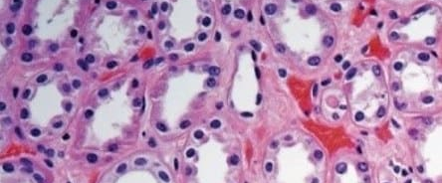
Classificazione di immagini
istopatologiche con
tecniche di apprendimento miste ​
Relatore Studente
Dott. Andrea Loddo Marco Usai
Prof.ssa Cecilia di Ruberto 60/61/65762
Anno accademico: 2021-2022

Slide 2
Problema
Il tumore gastrico è il quinto tumore più diffuso al mondo, nonché il quarto più letale.
I medici, dato l’ingente carico di lavoro, potrebbero diagnosticare in modo errato la patologia, perciò necessitano di un supporto che riduca al minimo tale possibilità di errore.
La tecnologia informatica si è evoluta a tal punto da poterli assistere mediante tecniche automatiche di apprendimento e classificazione.
L’obiettivo è quello di ottimizzare tali tecniche per ottenere dei risultati più soddisfacenti possibile.

Slide 3
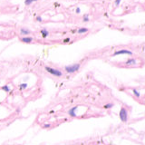
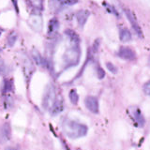
Dataset: GasHisSDB
Suddiviso in tre sottocartelle in base alla risoluzione delle immagini: 160, 120, 80.
Si affrontano due diversi task:
Task 1: Classificazione di immagini 160x160
Task 2: Sperimentazione cross-dataset
Immagini normali:
non contenenti
aree cancerogene.
Immagini anormali:
contenenti più del 50%
di aree cancerogene.

Slide 4
Feature estratte
Handcrafted:
Texture:
LBP18
GLCM
Colore:
Feature di Haar
Istogramma del colore
Auto-correlogram
Momenti invarianti:
Momenti di Zernike
Momenti di Chebishev di prima specie
Momenti di Chebishev di seconda specie
Momenti di Legendre
Deep:
DenseNet 201
EfficientNet-b0
AlexNet
DarkNet 53, 19
GoogleNet
Inception-v3
Inception-ResNet-v2
ResNet 101, 50, 18
VGG
Xception

Slide 5
Migliori risultati ottenuti
Features | Classificators | Accuracy | Precision | Recall | Specificity | F-Score | MCC | BACC
Top
feature
handcrafted
 | kNN | 65.24% | 71.84% | 70.09% | 57.79% | 70.95% | 27.71% | 63.94%
 | SVM | 72.51% | 71.57% | 90.60% | 44.72% | 79.97% | 40.82% | 67.66%
CHd6 | Random Forest | 78.11% | 79.66% | 85.76% | 66.36% | 82.60% | 53.48% | 76.06%
 | Fine Tree | 70.47% | 75.94% | 75.00% | 63.50% | 75.47% | 38.38% | 69.25%
 | Ensemble | 80.14% | 81.88% | 86.31% | 70.67% | 84.04% | 57.95% | 78.49%
Features | Classificators | Accuracy | Precision | Recall | Specificity | F-Score | MCC | BACC
 | Ensemble | 40.14% | 61.14% | 3.20% | 96.88% | 6.08% | 0.21% | 50.04%
 | Fine Tree | 84.92% | 87.51% | 87.60% | 80.80% | 87.56% | 68.42% | 84.20%
DenseNet 201 | kNN | 88.21% | 89.04% | 91.84% | 82.63% | 90.42% | 75.16% | 87.23%
 | Random Forest | 91.93% | 92.61% | 94.20% | 88.46% | 93.40% | 83.05% | 91.33%
 | SVM | 94.43% | 95.41% | 95.39% | 92.95% | 95.40% | 88.33% | 94.17%
 | Ensemble | 41.87% | 84.62% | 4.91% | 98.63% | 9.28% | 9.39% | 51.77%
 | Fine Tree | 78.79% | 82.62% | 82.29% | 73.41% | 82.46% | 55.64% | 77.85%
EfficientNet-b0 | kNN | 87.53% | 89.01% | 90.60% | 82.82% | 89.80% | 73.79% | 86.71%
 | Random Forest | 89.89% | 89.96% | 93.77% | 83.92% | 91.83% | 78.71% | 88.85%
 | SVM | 93.84% | 94.69% | 95.16% | 91.81% | 94.93% | 87.09% | 93.49%
Top 2
feature
deep

Slide 6
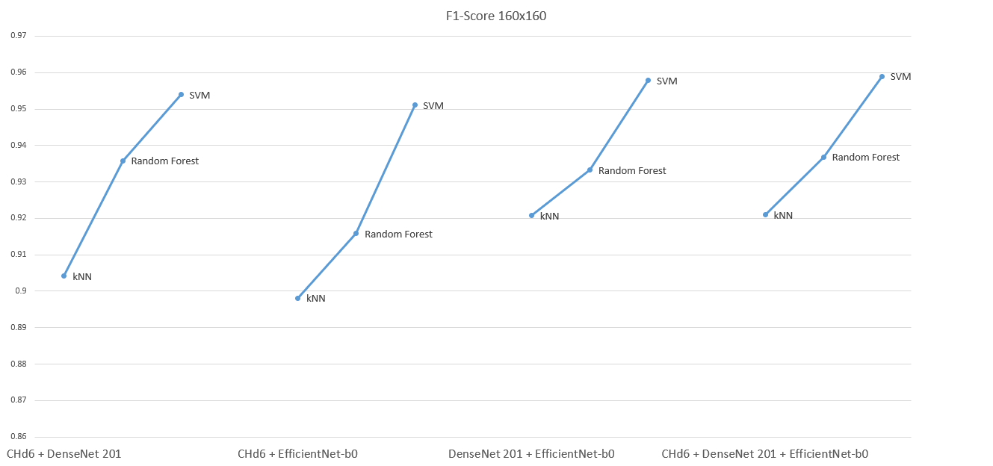
Un affinamento: combinazione tra feature

Slide 7
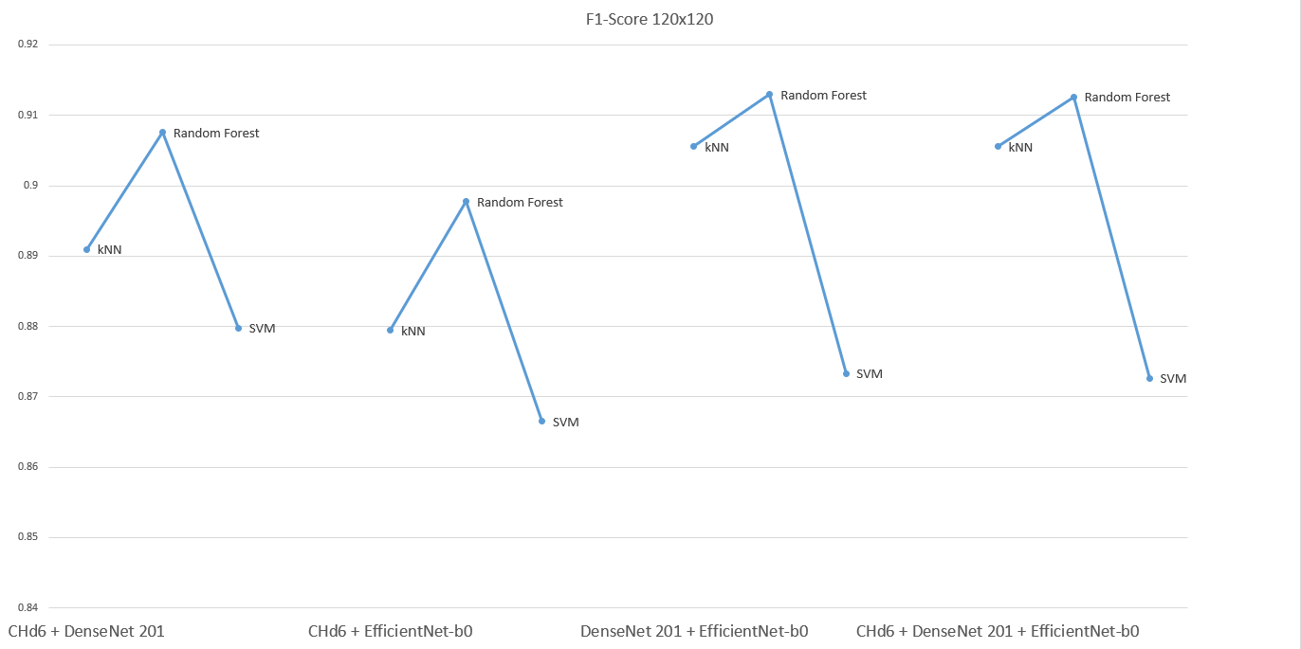
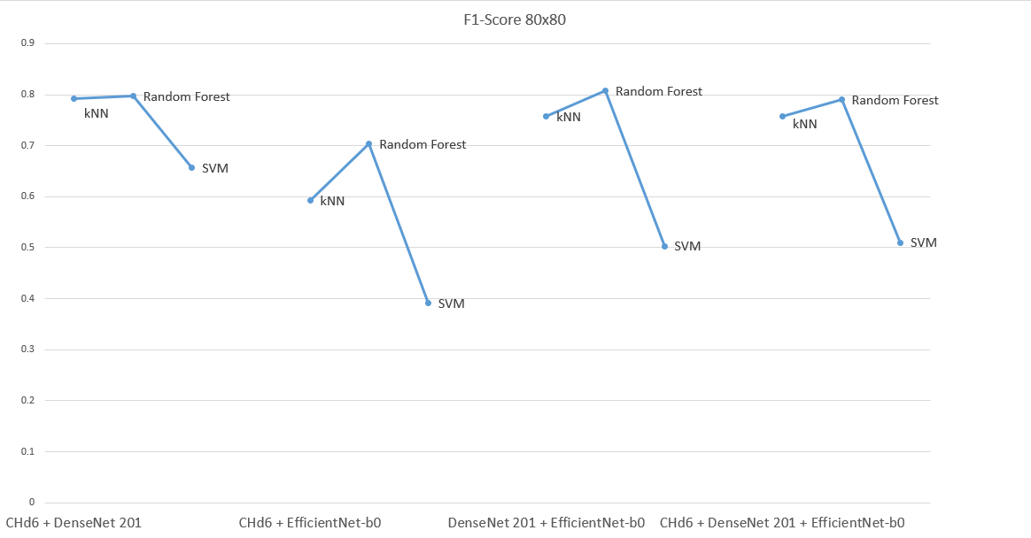
Sperimentazione cross-dataset
Si decide di verificare l’efficienza dei modelli 160x160 su dataset con immagini di risoluzione differente.
Utilizzo degli stessi modelli creati per le immagini da 160x160, per immagini da 120x120 e 80x80.
Risultati notevoli e soddisfacenti per entrambi i dataset di immagini.

Slide 8
Conclusioni
Il classificatore più efficiente è stato il Random Forest.
Task 1:
Handcrafted: CH, CH2, LM (> 80%);
Deep: DarkNet 53, DenseNet 201, EfficientNet-b0, Inception-ResNet-v2 (> 90%);
Combinazioni: CHd6-DenseNet 201-EfficientNet-b0 (> 95%)
Task 2:
80x80: > 80%;
120x120: > 90%.
Soluzione proposta: Random Forest + CHd6-DenseNet 201-EfficientNet-b0

Slide 9
Conclusioni
La combinazione tra feature ha:
migliorato i risultati complessivi;
permesso di stabilire una pipeline adatta ai task studiati.
Il modello proposto è affidabile per la classificazione di immagini istopatologiche anche in un ambiente clinico con immagini a risoluzione differente.
Si è migliorato lo stato dell'arte nel contesto del dataset studiato.

Slide 10
Sviluppi futuri
I lavori futuri che possono essere svolti a partire da questo lavoro sono molteplici.
In particolare, si estenderà la classificazione su ulteriori feature e classificatori, andando a includere Vision Transformer di nuova generazione.
Sviluppi addizionali riguardanti la problematica cross-dataset saranno realizzati per mezzo di test ed eventuali raffinamenti su nuovi dataset e differenti tipologie di colorazione.

Slide 11

FINE
Grazie a tutti per l’attenzione.

